Slide 1
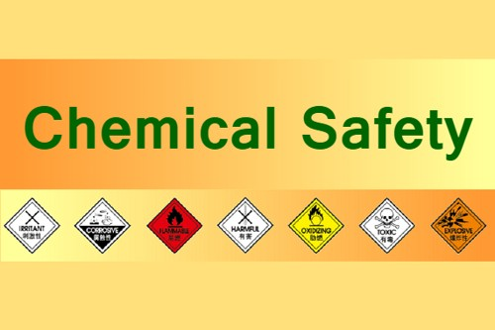
دکتر رستمی

Slide 2
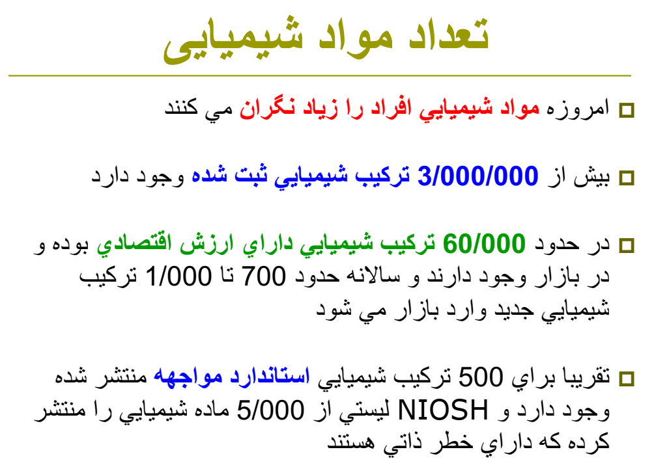
National Institute for Occupational Safety & Health | NIOSH

Slide 3
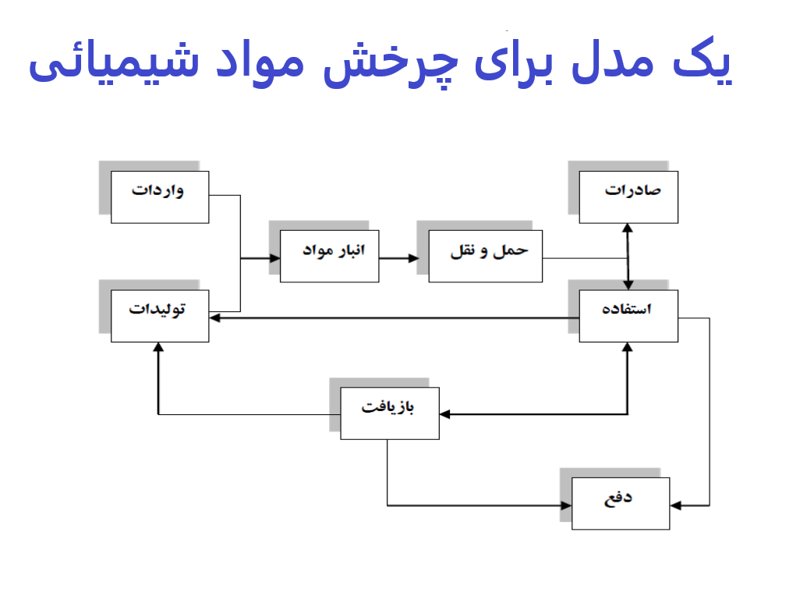

Slide 4
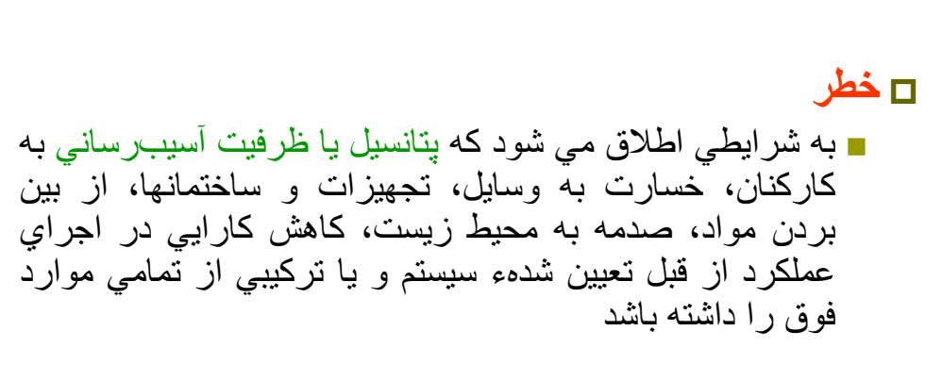

Slide 5
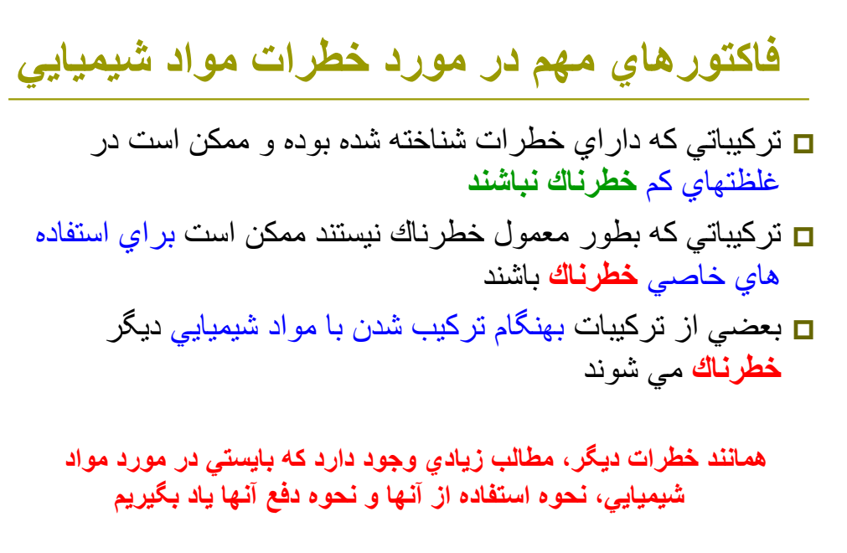

Slide 6
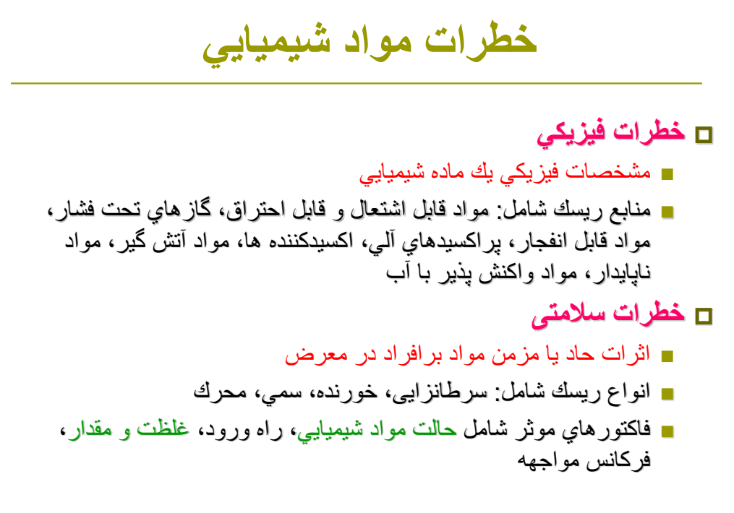

Slide 7
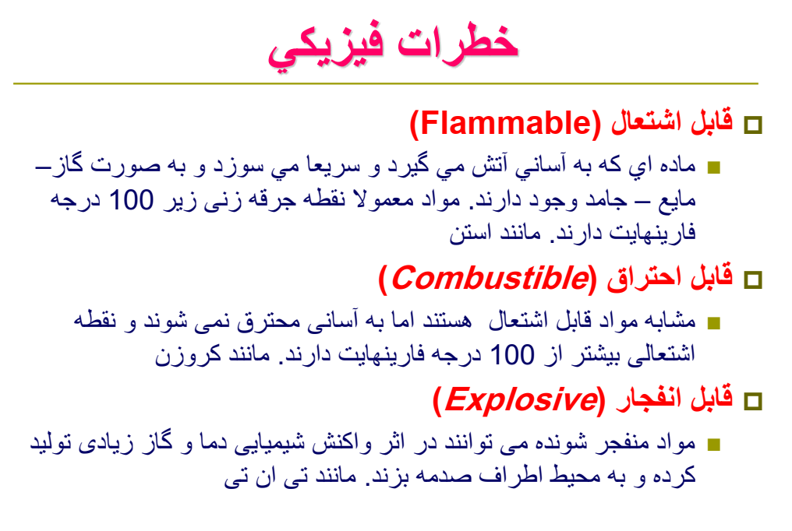
C₁₂H₂₆ − C₁₅H₃₂ hydrocarbons.

Slide 8
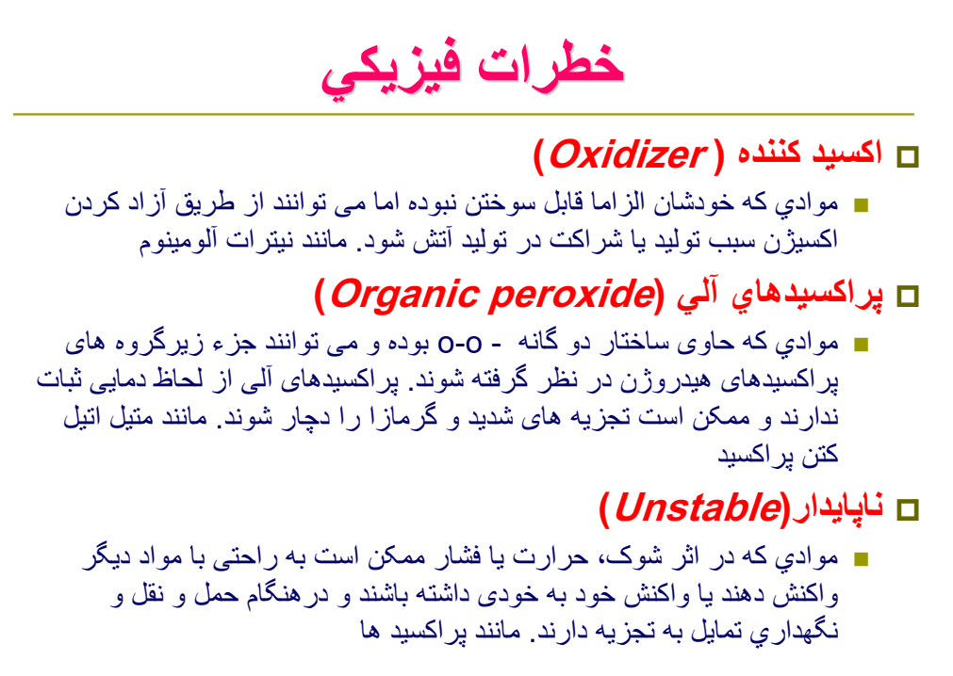

Slide 9
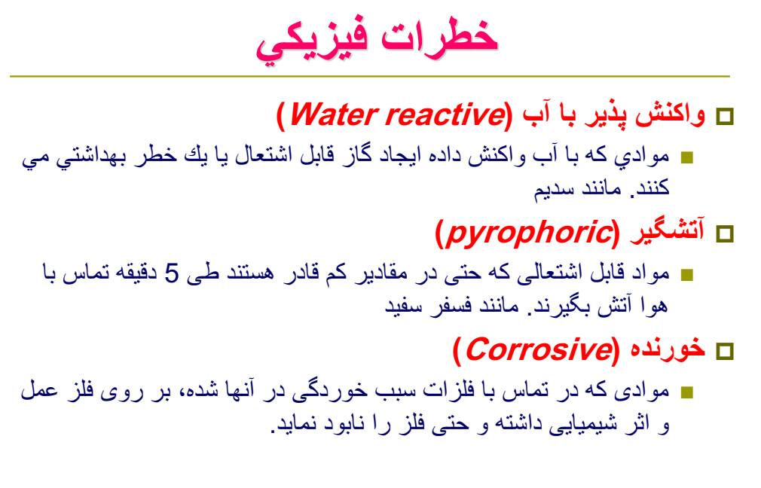

Slide 10
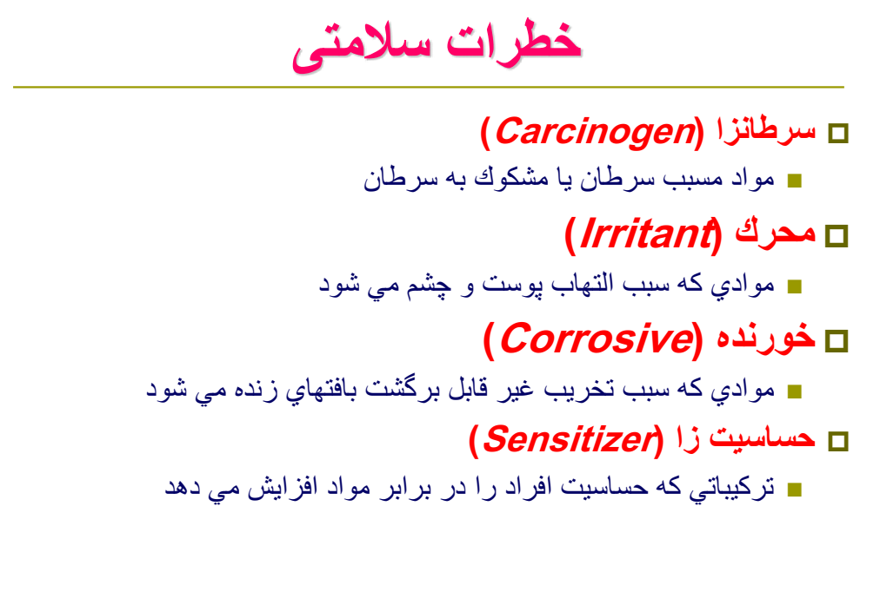

Slide 11
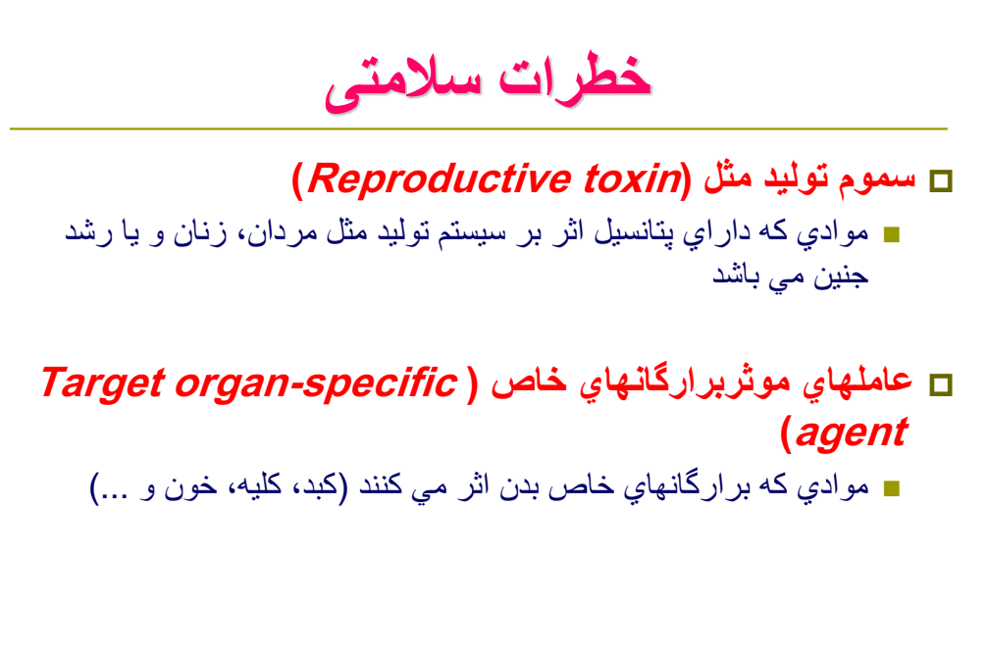

Slide 12
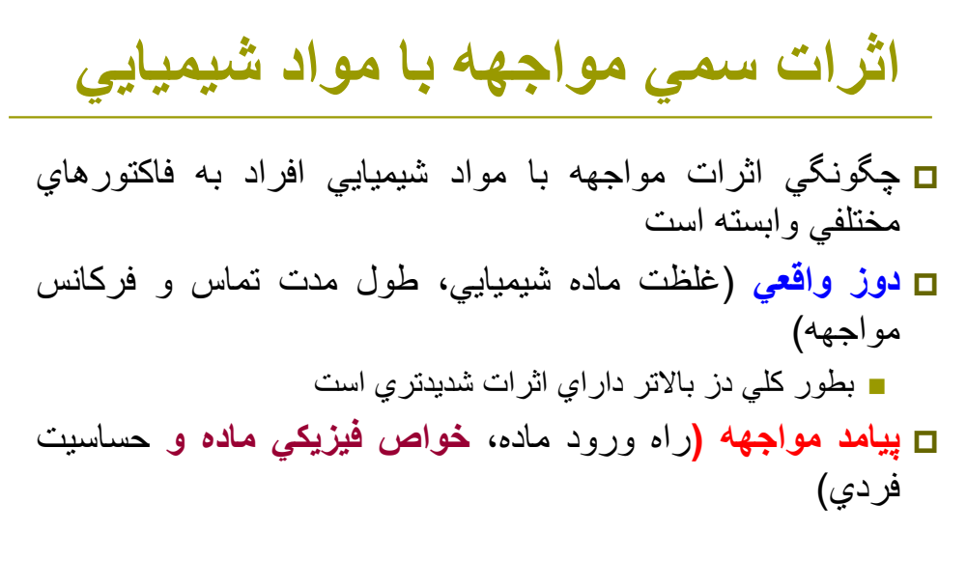

Slide 13
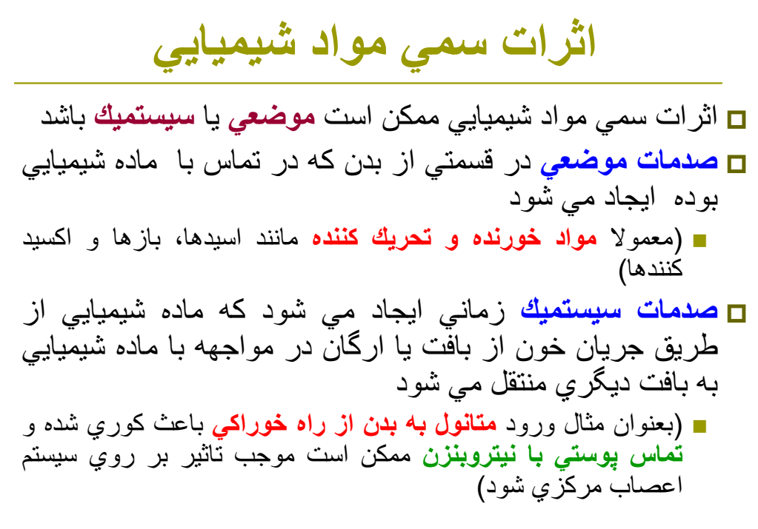

Slide 14
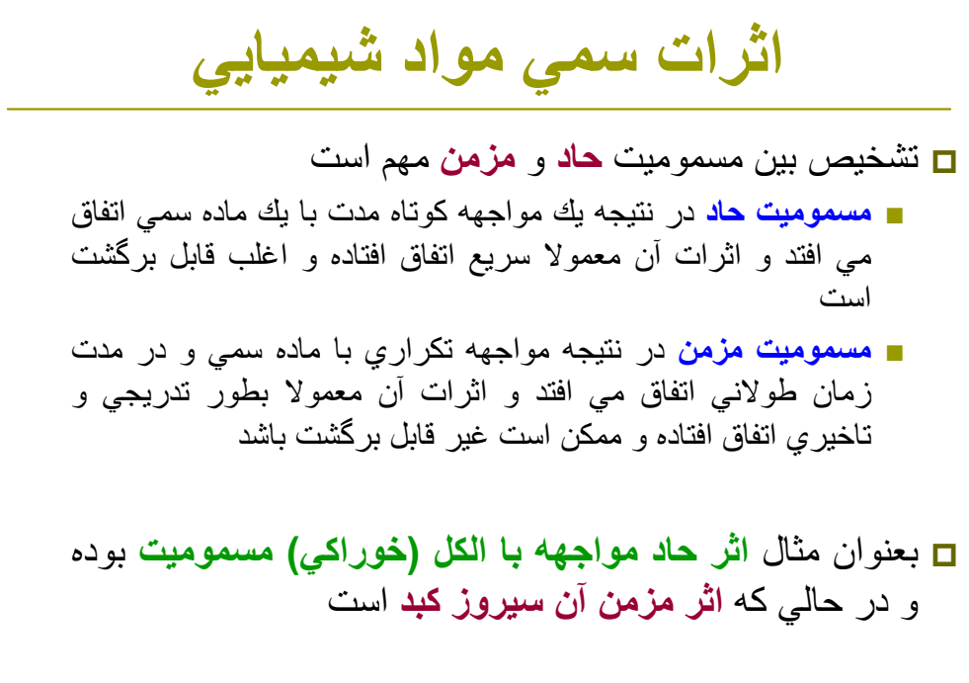

Slide 15
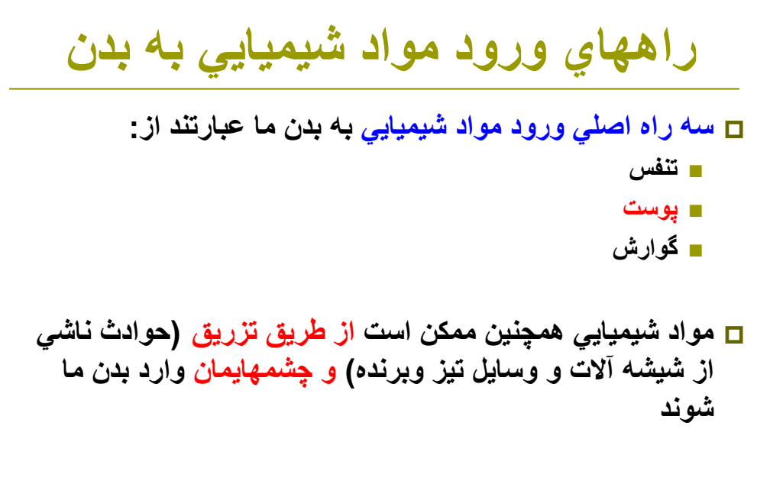

Slide 16
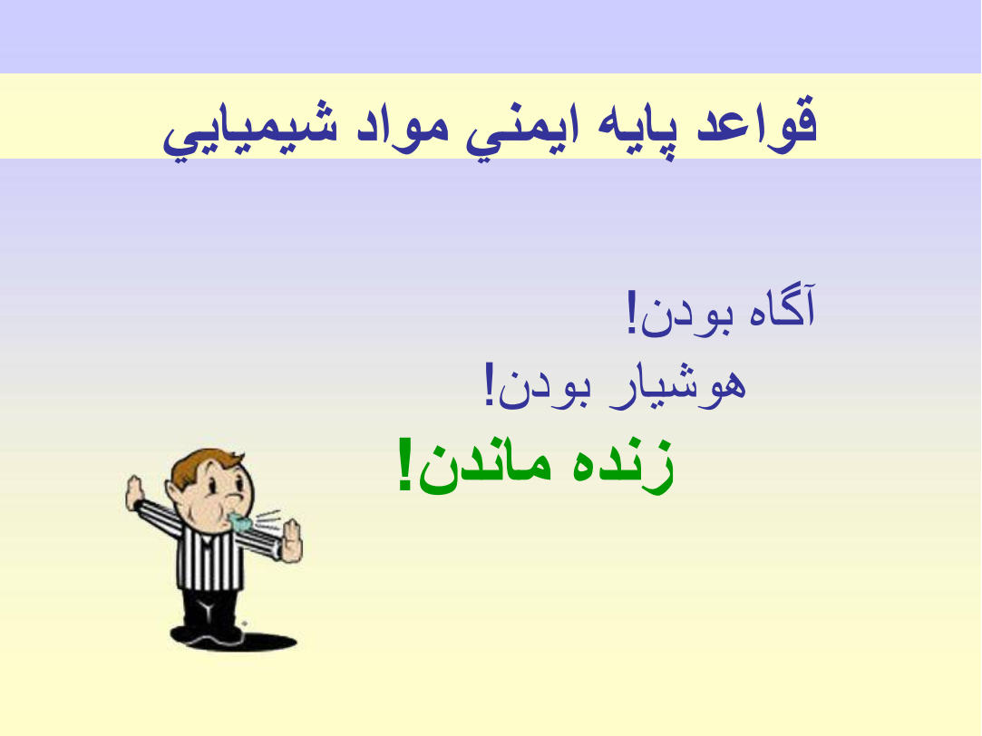

Slide 17
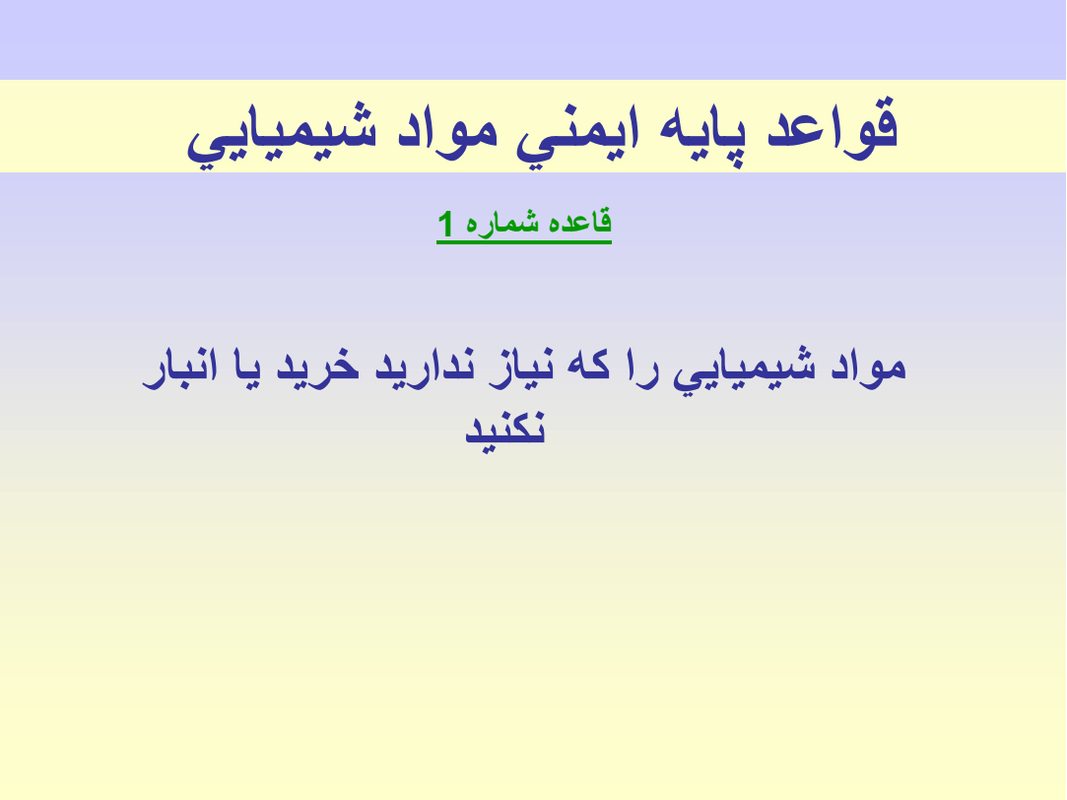

Slide 18
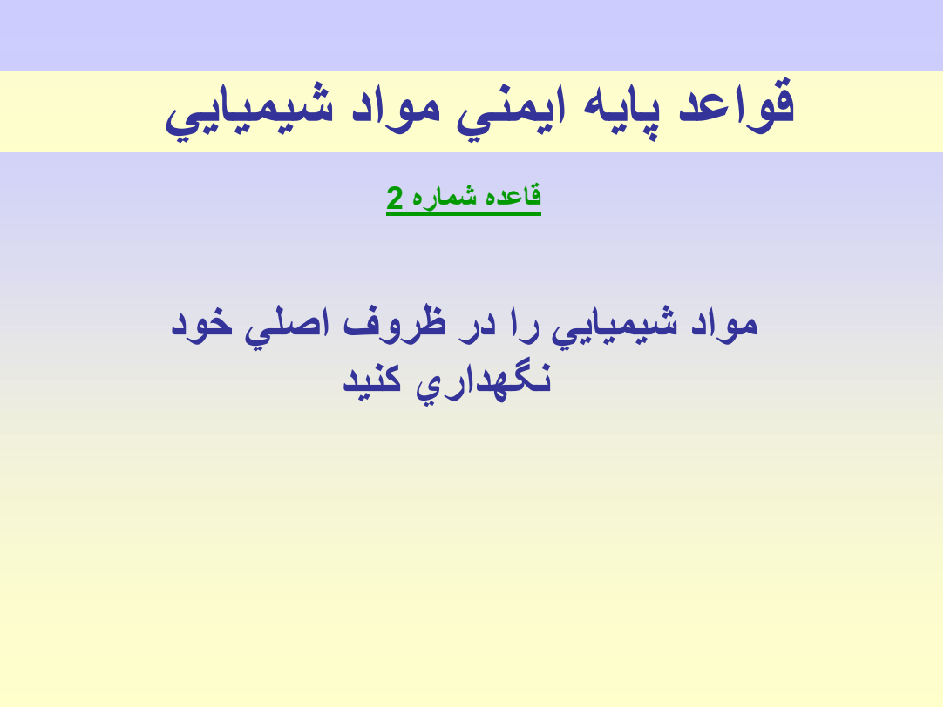

Slide 19
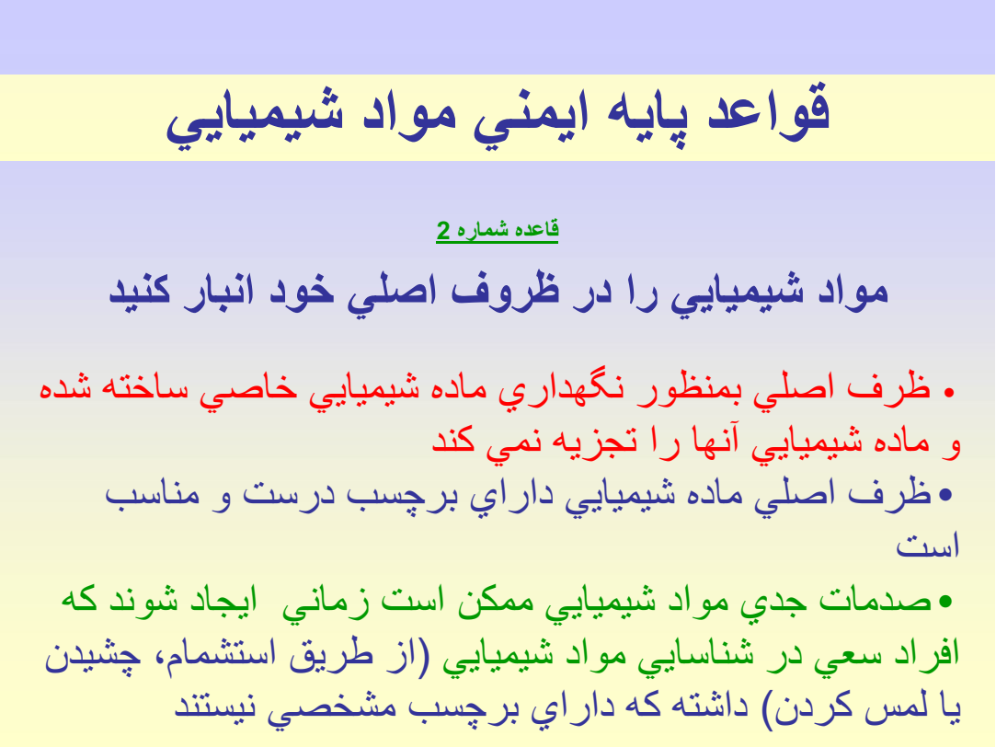

Slide 20
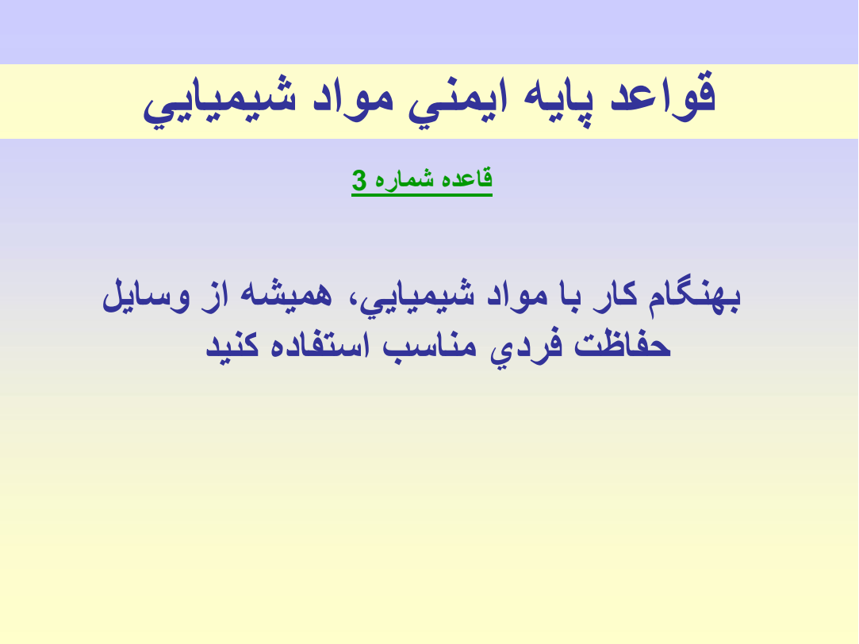

Slide 21
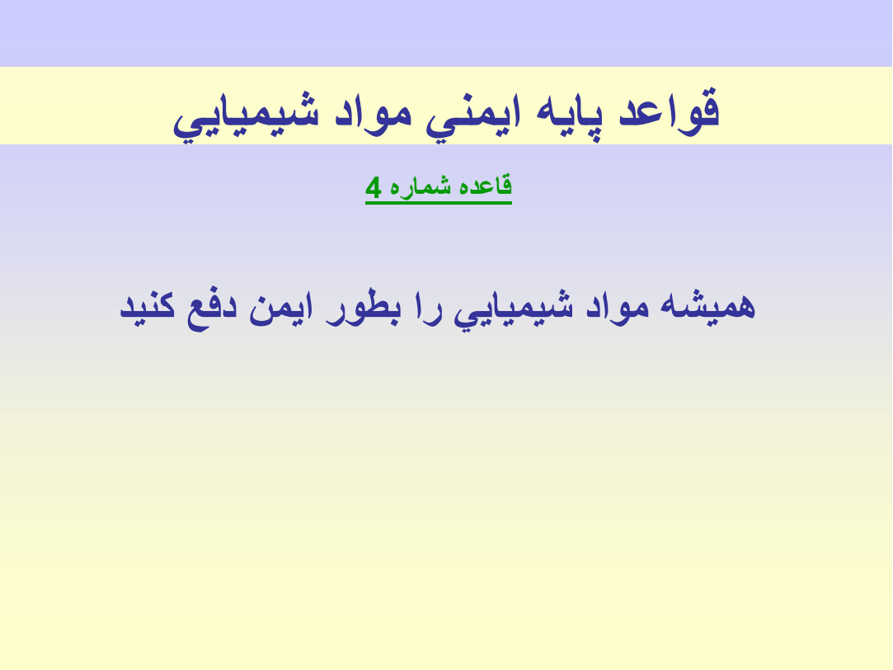

Slide 22
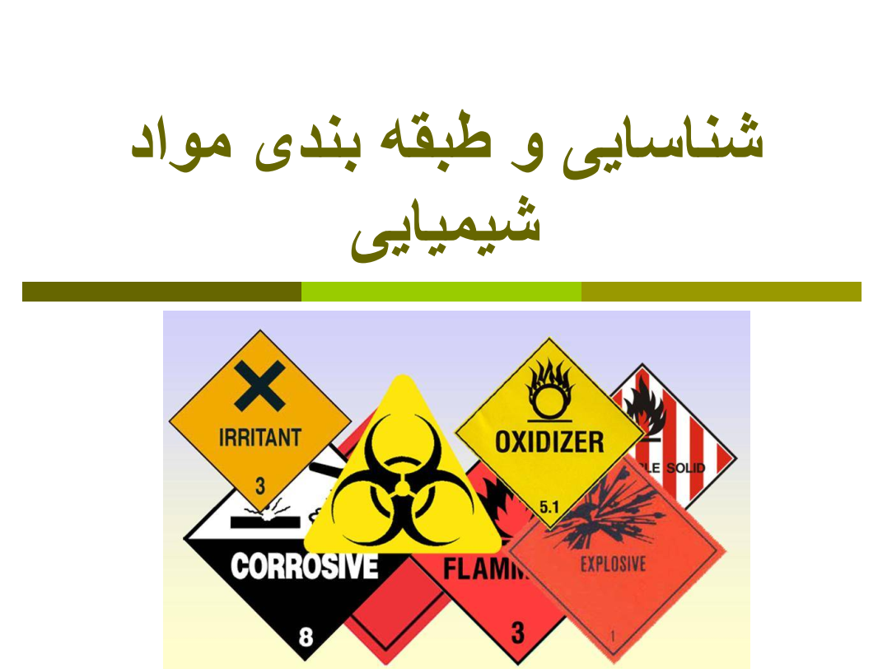

Slide 23
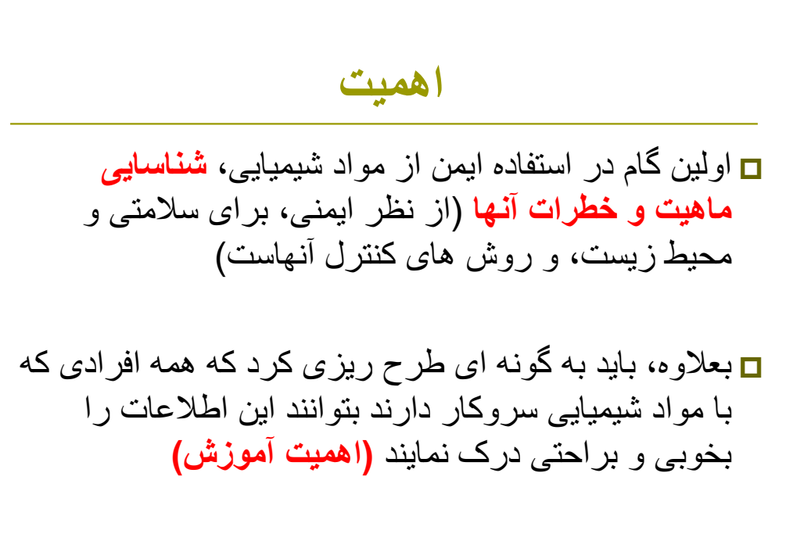

Slide 24
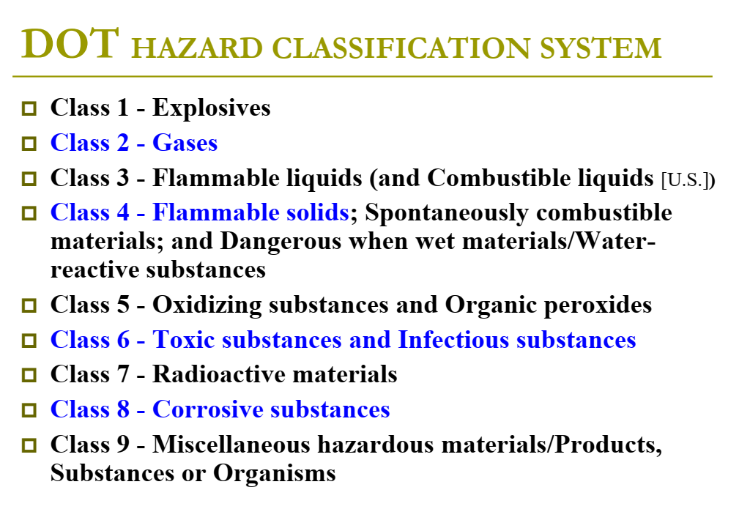

Slide 25
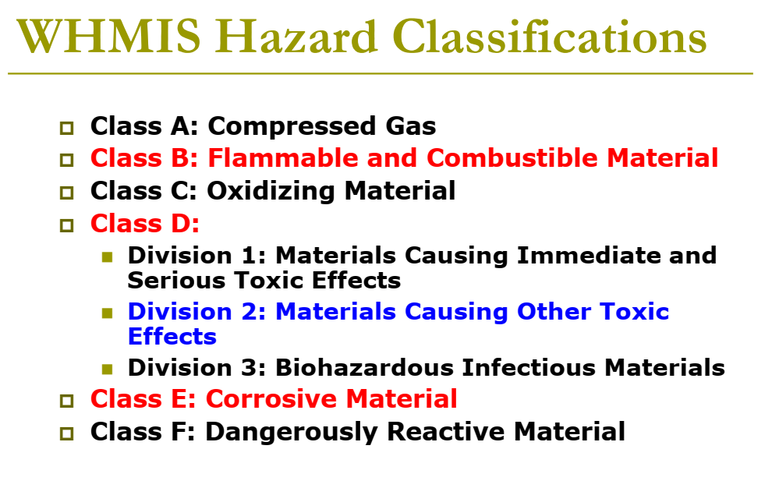

Slide 26
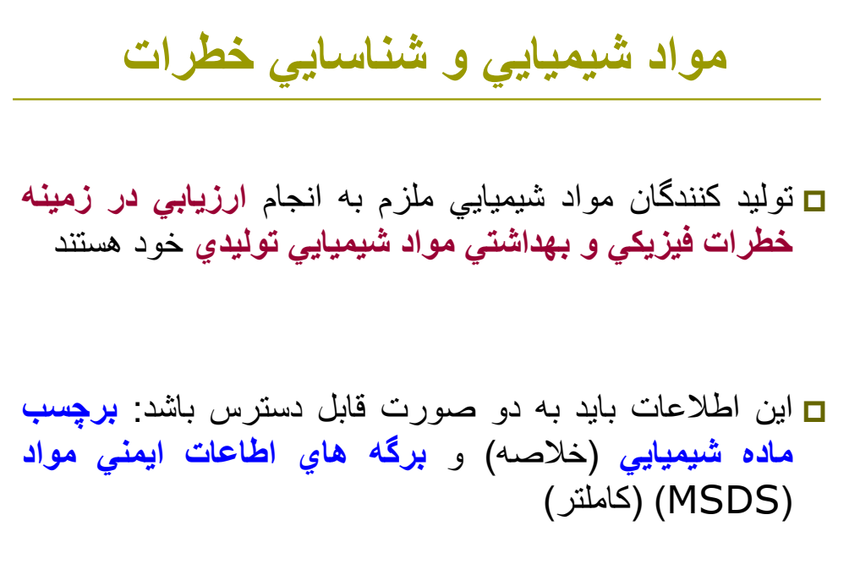

Slide 27
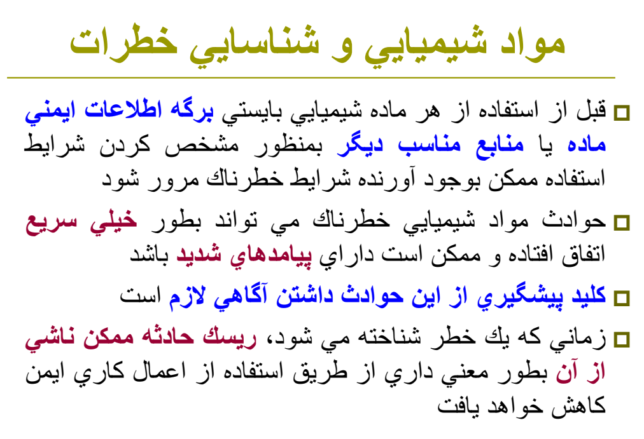

Slide 28
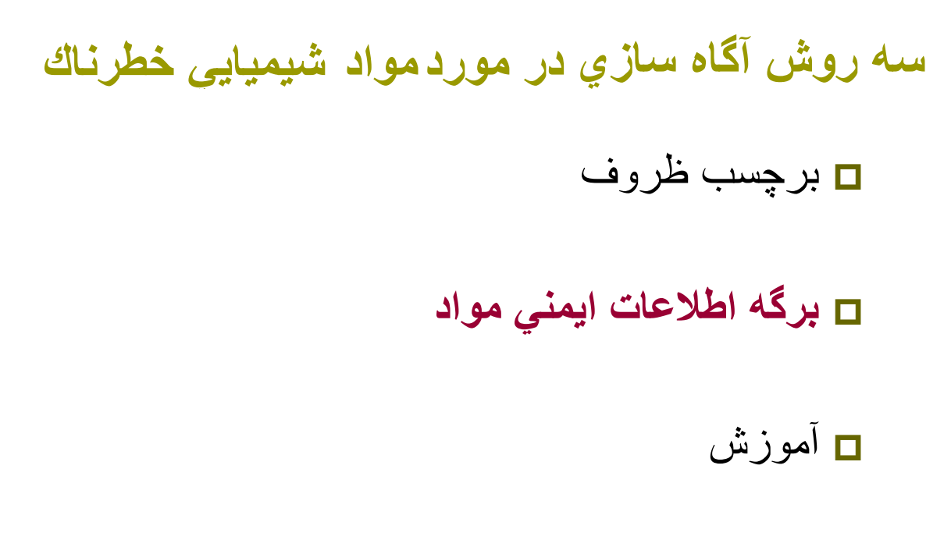

Slide 29
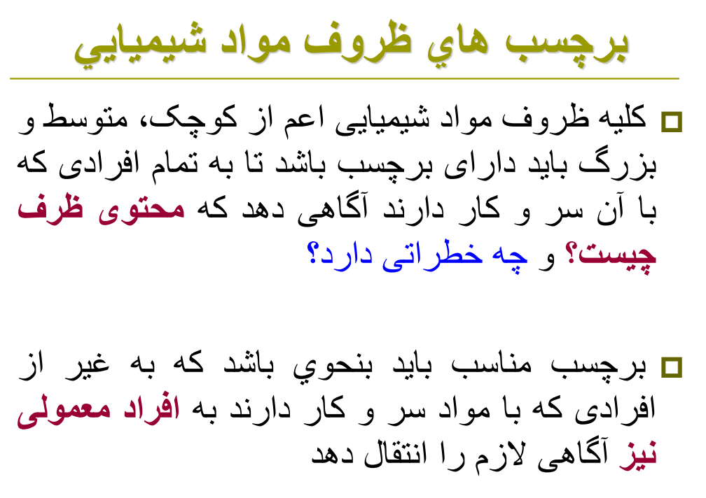

Slide 30
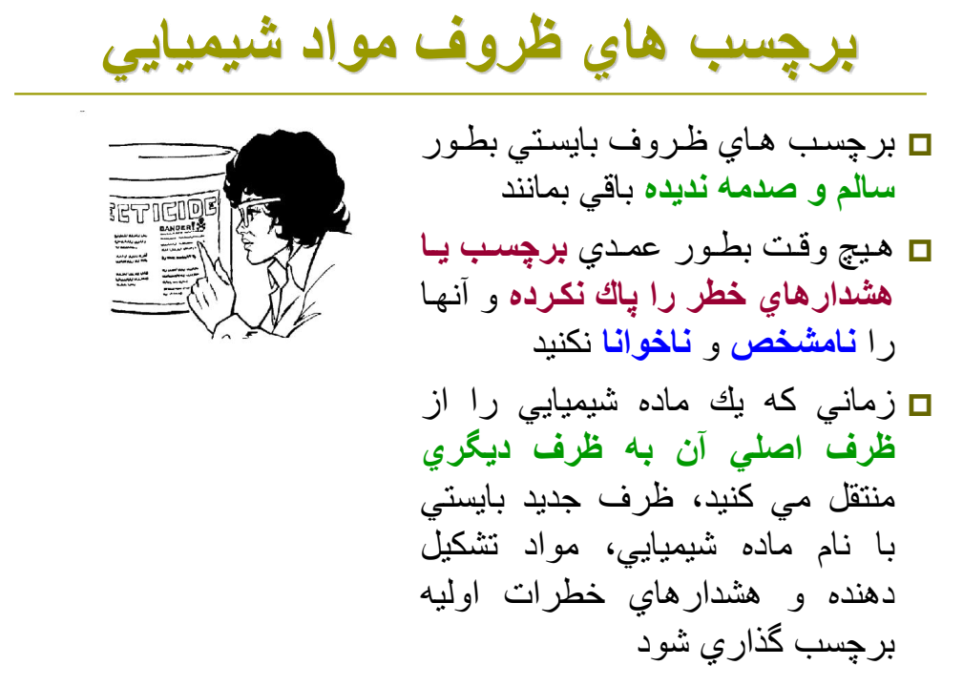

Slide 31
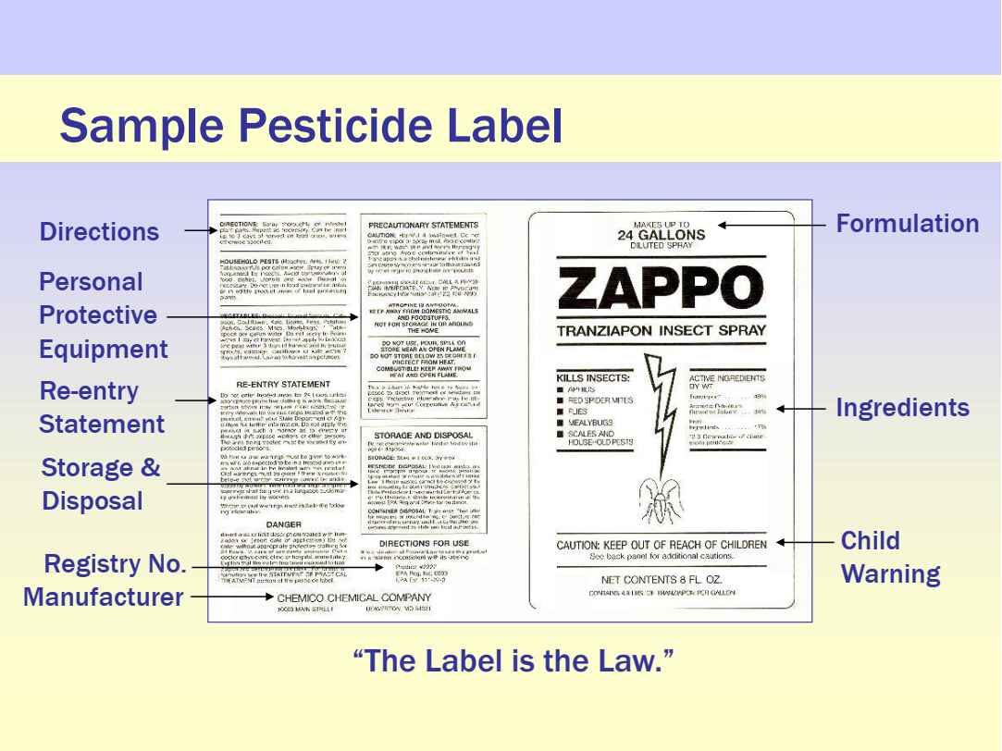

Slide 32
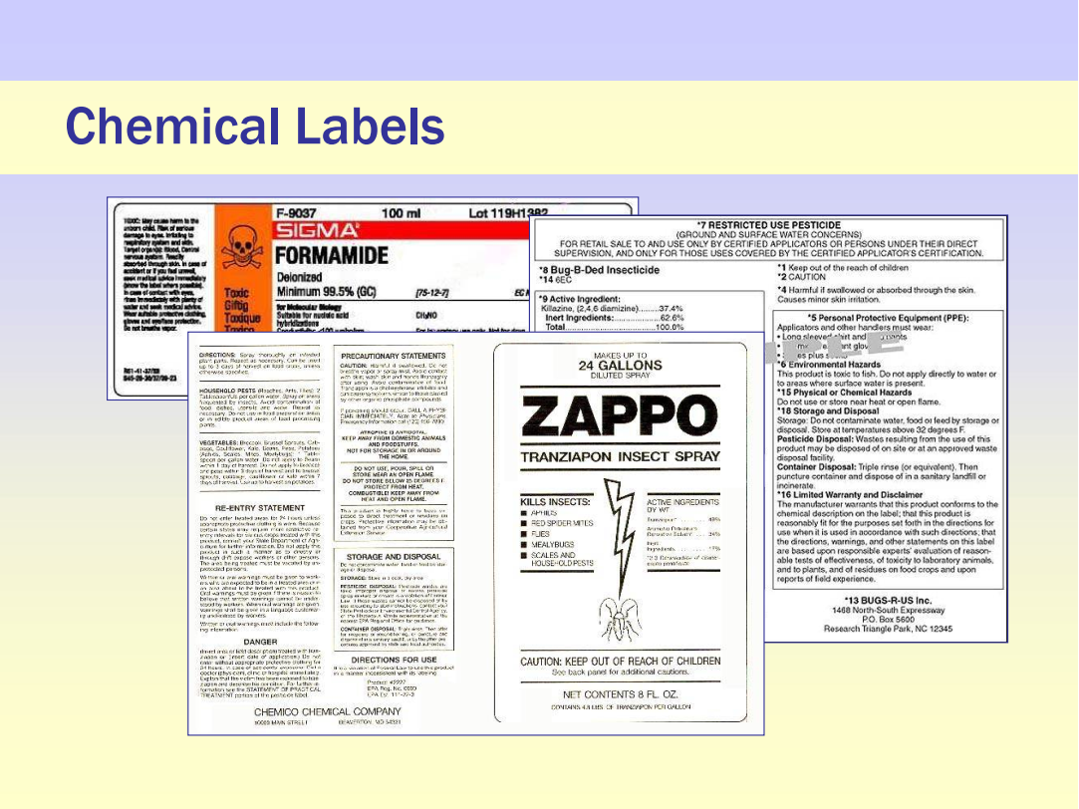

Slide 33
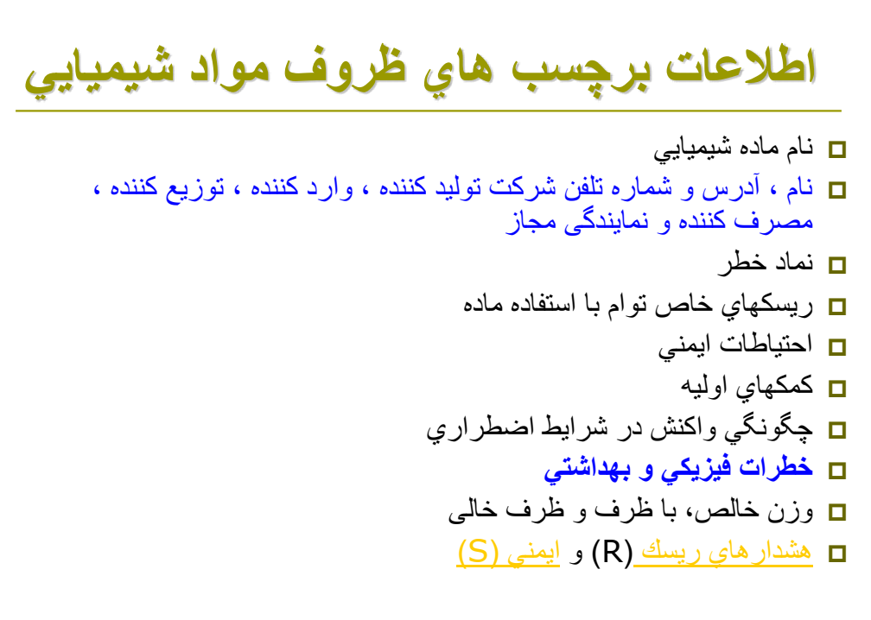

Slide 34
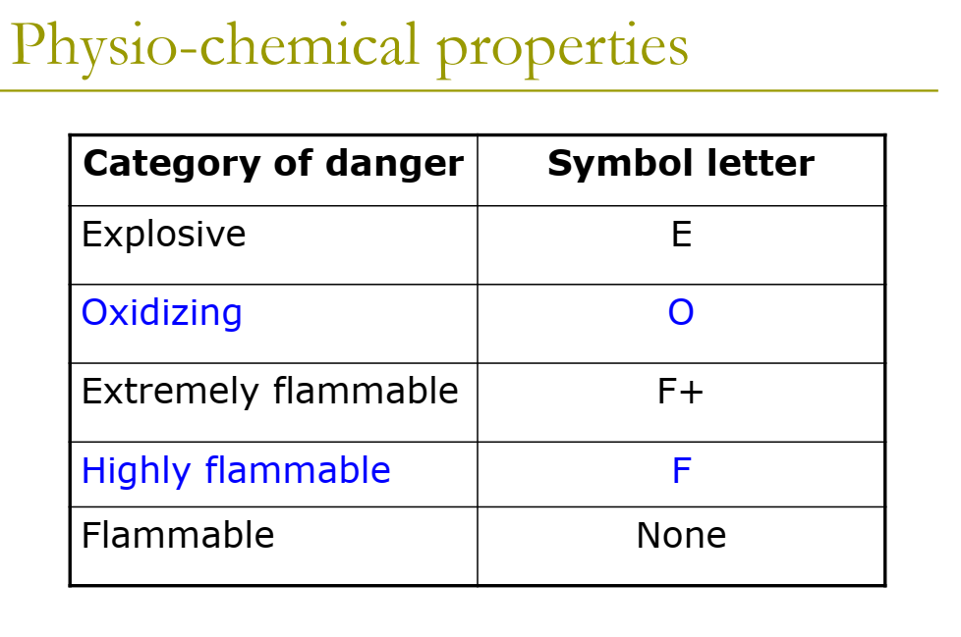

Slide 35
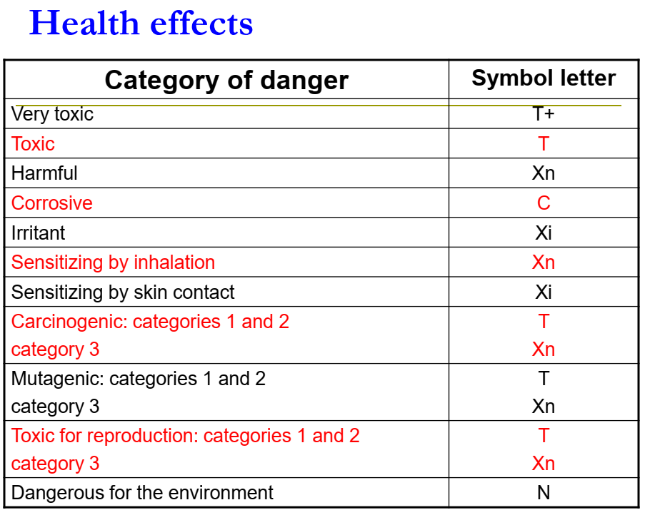

Slide 36
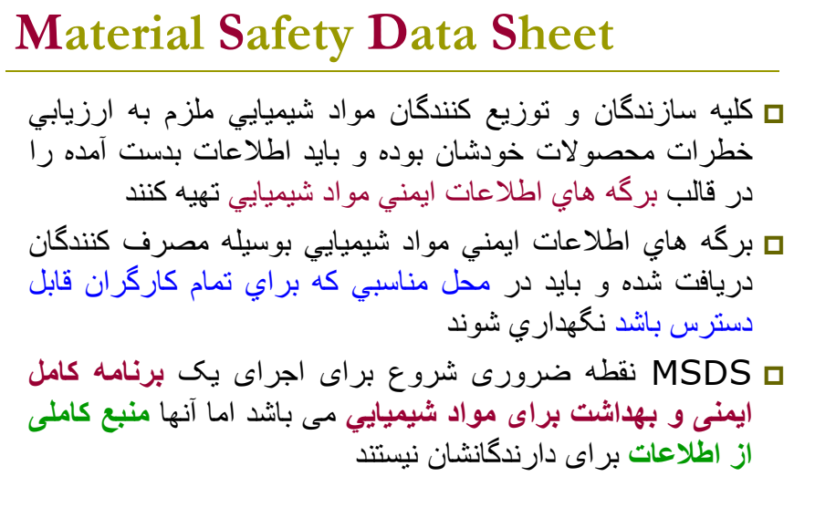

Slide 37
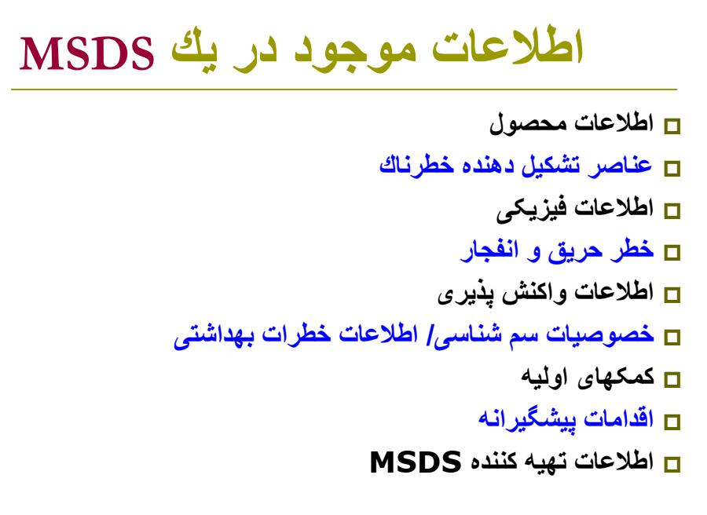

Slide 38
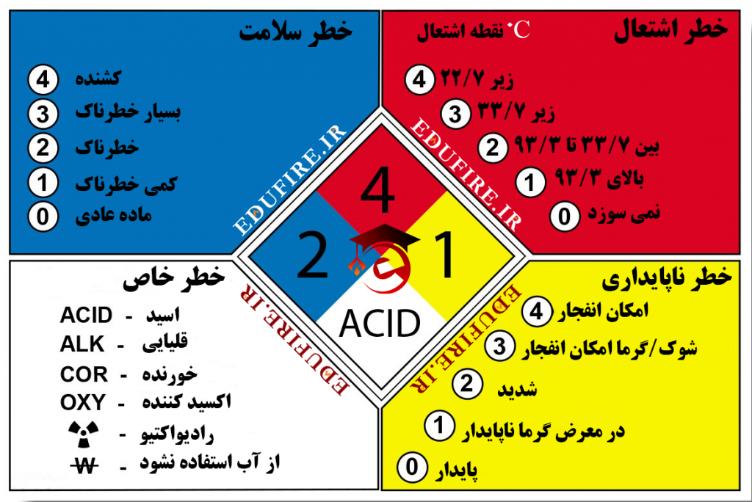
لوزی خطر

Slide 39
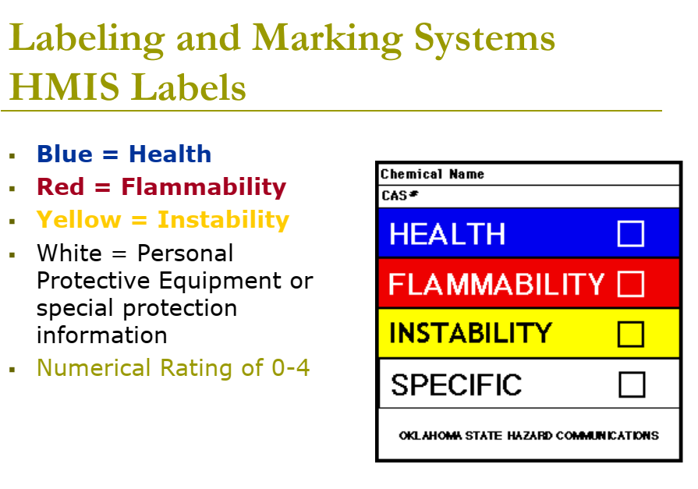

Slide 40


Slide 41
What is the GHS?
این یک رویکرد منطقی و جامع برای موارد زیر است:
- تعریف خطرات بهداشتی، فیزیکی و زیست محیطی مواد شیمیایی.
- ایجاد فرآیندهای طبقه بندی که از داده های موجود در مورد مواد شیمیایی برای مقایسه با معیارهای خطر تعریف شده استفاده می کند. و
- انتقال اطلاعات خطر مواد شیمیایی خطرناک و همچنین اقدامات حفاظتی بر روی برچسب ها و برگه های اطلاعات ایمنی (SDS).
- کلاس های خطر
- نمادها، کلمات علامتی و عبارات خطر و احتیاط
- فرمت استاندارد برگه داده ایمنی.

Slide 42
What is GHS?
GHS is an international recommendation from the United Nations – initiated 1992; agreed upon 2002; published 2003; updated biennially; and now being adopted into regional regulations.
Provides the underlying infrastructure for establishment of national, comprehensive chemical safety programs.

Slide 43
Why GHS?
To have a common worldwide approach to classifying and communicating chemical hazards.
Harmonized definitions of hazards
Specific criteria for labels
Harmonized format for safety data sheet
Widespread use of chemicals world-wide, want to avoid sector-specific regulations (transport, production, workplace, trade, consumer products.)

Slide 44
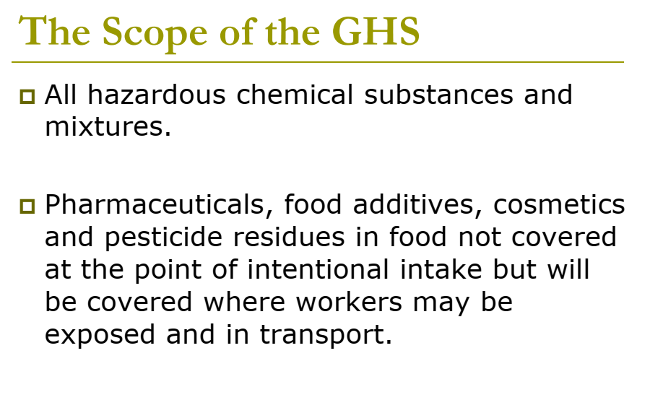

Slide 45
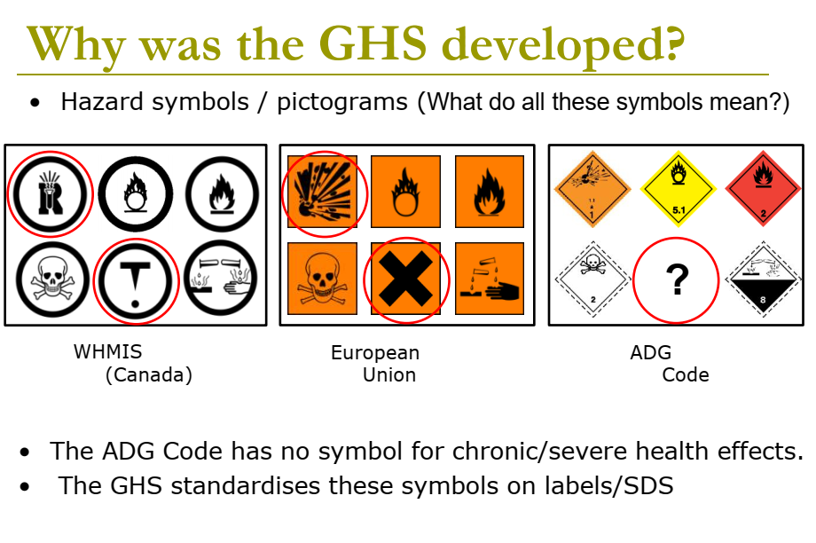

Slide 46
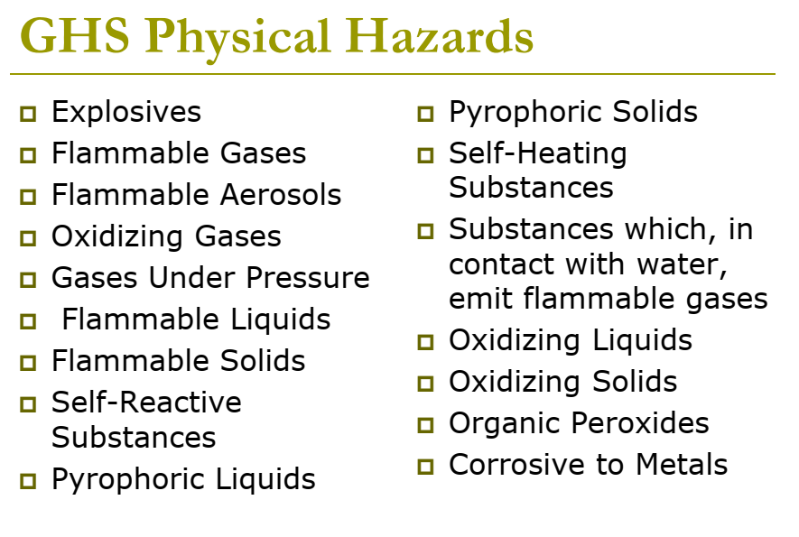

Slide 47
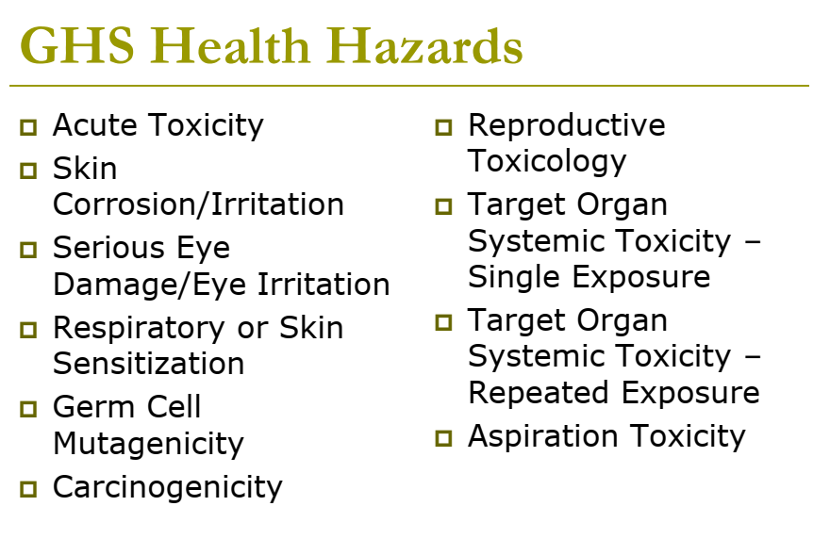

Slide 48
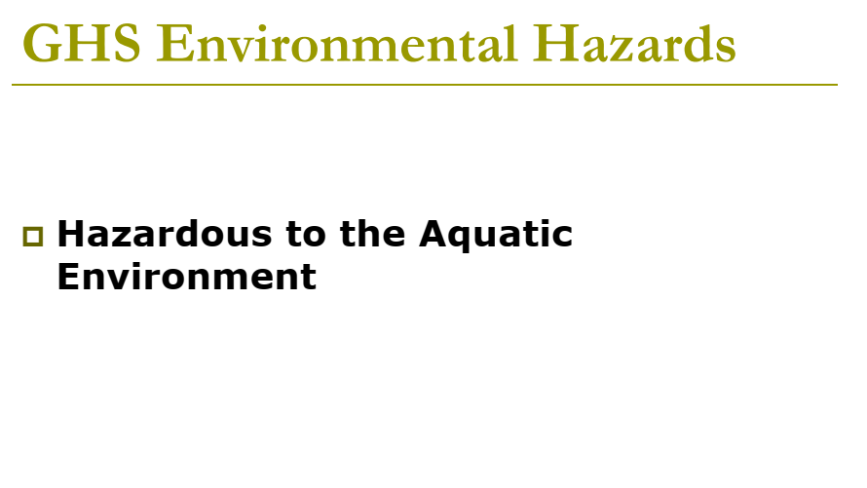

Slide 49
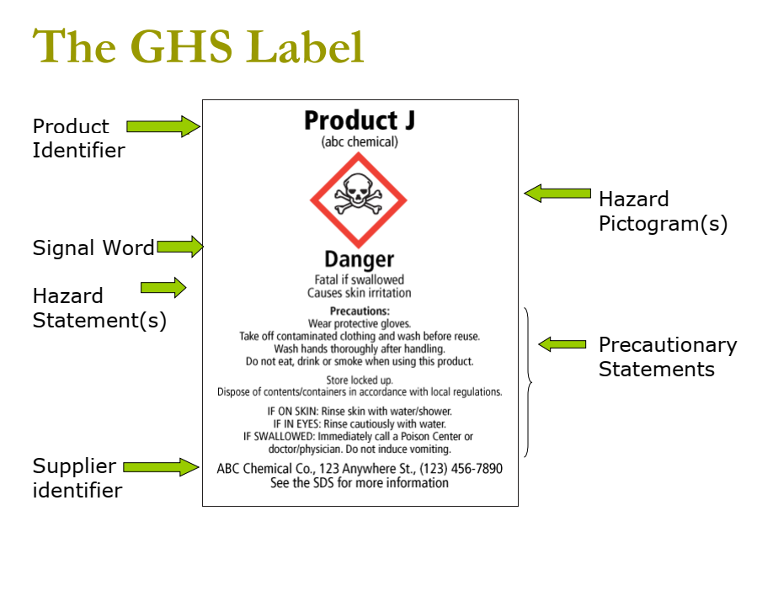

Slide 50
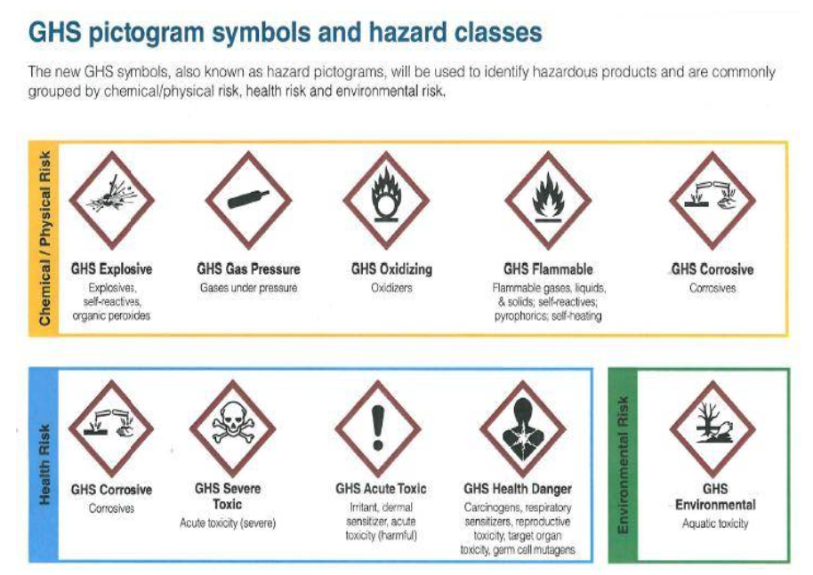

Slide 51
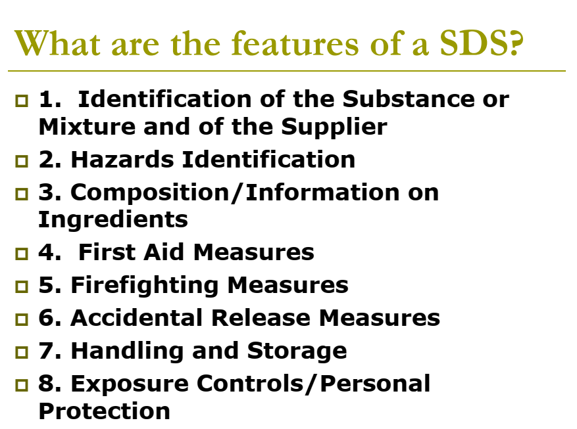

Slide 52
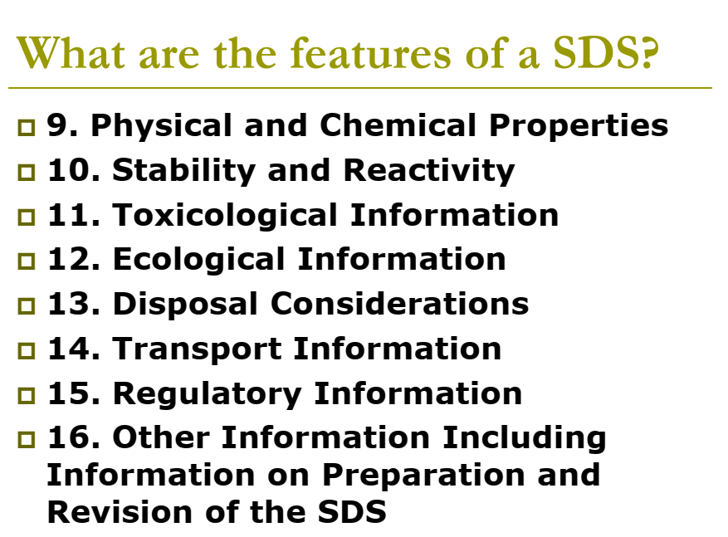

Slide 53
مواد شیمیائی ناسازگار با هم

Slide 54
ردیف | ماده شیمیایی | ناسازگار است با
1 | استیک اسید | نیتریک اسید – پر منگنات ها – الکل
2 | استن | مخلوط سولفوریک اسید و نیتریک اسید – آب اکسیژنه
3 | فلزات قلیایی | آب – کربن تترا کلرید – هالوژن ها – کربن دی اکسید
4 | آلومنیوم | اسیدها – قلیاها – پر اکسیدها
5 | آمونیاک | جیوه – کلر–- ید – برم
6 | آمونیوم نیترات | اسیدها – فلزات پودر شده – مایعات آتش گیر – نیترات ها – گوگرد
7 | کلسیم اکسید | آب
8 | مس | آب اکسیژنه(هیدروژن پراکسید )
9 | سیا نید ها | اسید ها
10 | مایعات آتش گیر | آمونیوم نیترات – هیدروژن پراکسید– نیتریک اسید – سدیم پراکسید
11 | هیدروژن پراکسید | مس – کروم – آهن – نمک های فلزی – الکل ها –استن –مواد اتش گیر
12 | جیوه | آمونیاک - استیلن
13 | نیتراتها و نیتریت ها | اسیدها
18 | نیتریک اسید | مایعات و گاز های آتش گیر
19 | فسفر | گوگرد– ترکیبات اکسیژن دار مثل کلرات ها– هوا
20 | پنتا اکسید فسفر | الکل ها– بازهای قوی– آب
21 | پتا سیم پر منگنا ت | سولفوریک اسید
22 | نقره | تارتاریک اسید– ترکیبات آلومینیوم
23 | روی | کلیه مواد اکسید کننده–اسید ها– قلیا ها– پر اکسید ها
24 | سدیم پر اکسید | متانول– اتانول– استیک اسید
25 | سولفوریک اسید | پتاسیم کلرات–پتاسیم پر کلرات –پتاسیم پر منگنات

Slide 55
ردیف | دو ماده ناسازگاری که نباید در کنار هم باشند | واکنش های ممکن
1 | فلزآلومینیوم وآمونیوم نیترات | حاصل یک ماده ی قابل انفجار است
2 | آمونیوم نیترات و استیک اسید | مخلوط این دو ممکن است باعث احتراق گردد مخصوصا اگر استیک اسید غلیظ باشد
3 | هیدروژن پر اکسیدو اکسید سرب | یک واکنش شدید و قابل انفجار است
4 | هیدروژن پر اکسیدو سولفید آهن | یک واکنش شدیدا گرمازاست
5 | جیوه نیترات و متانول | میتواند باعث ایجاد فولمینات جیوه شود که یک ماده قابل انفجار است
6 | نیتریک اسید و فسفر | فسفر در حضور نیتریک اسید خود به خود آتش می گیرد
7 | پتا سیم سیا نید و پتا سیم پر اکسید | مخلوط این دو ماده اگر حرارت داده شود می تواند باعث انفجار گردد
8 | سدیم نیترات وسدیم تیو سولفات | مخلوط نمونه های خشک این دو می تواند قابل انفجار باشد
9 | سولفید سرب وهیدروژن پر اکسید | واکنشی است شدیدا قا بل انفجار

Slide 56
ردیف | ماده شیمیایی | مواد ناسازگار
۱ | اسید استیک | عوامل اکسید کننده مانند: اسید کرومیک- اسید نیتریک- ترکیبات هیدروکسیل دار- اتیلن گلیکول- پرکلریک اسید- پراکسیدها- پرمنگنات‌ها
۲ | استون | اسید نیتریک- اسید سولفوریک- سایر عوامل اکسید کننده
۳ | استیلن | کلر- برم- مس- فلئور- نقره- جیوه
۴ | فلزات قلیایی و قلیایی خاکی مانند: پودر آلومینیوم- منیزیم- کلسیم- لیتیم- سدیم- پتاسیم | آب- تتراکلرید کربن- سایر ترکیبات هیدروکربنی کلردار- دی اکسید کربن- هالوژن‌ها
۵ | آمونیاک بی آب | جیوه (در فشارسنج جیوه‌ای)-کلر-هیپوکلریت کلسیم- ید- برم- هیدروفلوریک اسید
۶ | نیترات آمونیوم | اسیدها- پودر فلزات- محلول‌های قابل اشتعال- کلرات‌ها- نیتریت‌ها- گوگرد- ترکیبات آلی ریز یا مواد قابل احتراق
۷ | آنیلین | اسید نیتریک- پراکسید هیدروژن
۸ | مواد حاوی آرسنیک | عوامل کاهنده
۹ | آزیدها | اسیدها
۱۰ | برم | عوامل مربوط به کلر را مشاهده کنید
۱۱ | اکسید کلسیم | آب
۱۲ | کربن فعال | هیپوکلریت کلسیم- سایر عوامل اکسید کننده
۱۳ | کلرات‌ها | نمک‌های آمونیوم- اسیدها- پودر فلزات- گوگرد- ترکیبات آلی- مواد قابل احتراق
۱۴ | کلر | آمونیاک- استیلن- بوتا‌دی‌ان- بوتان- متان- پروپان (یا سایر گازهای به دست آمده از نفت)- هیدروژن- سدیم کاربید- بنزن- پودر فلزات- تربانتین
۱۵ | دی‌اکسید کلر(clo2) | آمونیاک- متان- فسفین- سولفید هیدروژن (PH3)
۱۶ | اسید کرمیک (کرومیوم تری اکسید) | اسید استیک- نفتالین- کامفور- گلیسرول- الکل- محلول‌های قابل اشتعال
۱۷ | مس | استیلن- پراکسید هیدروژن
۱۸ | سیانیدها | اسیدها

Slide 57
۱۹ | محلول‌های قابل اشتعال | نیترات آمونیوم- اسید کرومیک- پراکسید هیدروژن- اسید نیتریک-سدیم پراکسید- هالوژن‌ها
۲۰ | هیدروکربن‌ها (مانند: بوتان-پروپان-بنزین) | فلوئور-کلر-برم-اسید کرمیک- پراکسید سدیم- سایر عوامل اکسید کننده
۲۱ | اسید هیدرو سیانیک | قلیا
۲۲ | اسید هیدروفلوئوریک | پرمنگنات پتاسیم- اسیدسولفوریک
۲۳ | سولفید هیدروژن | اکسیدهای فلزی- پودر مس- عوامل اکسیدکننده
۲۴ | هیپوکلریت‌ها | اسیدها- ذغال فعال- آمونیاک
۲۵ | ید | استیلن- آمونیاک (گاز یا محلول آبی)- هیدروژن
۲۶ | جیوه | استیلن- فولمینیک اسید- آمونیاک
۲۷ | نیترات‌ها | پودرهای فلزی و غیر فلزی- سولفید‌های فلزی- محلول‌های قابل احتراق
۲۸ | اسید نیتریک | استیک اسید- آنیلین- اسید کرومیک- هیدروسیانید اسید- سولفید هیدروژن- گازها و محلول‌های قابل اشتعال- مس- آلیاژ برنج- فلزات سنگین- قلیایی‌ها
۲۹ | نیتریت‌ها | نمک‌های آمونیوم- آمیدها- فسفیدها- عوامل کاهنده
۳۰ | نیتروپارافین‌ها | اسیدها- بازها- آمین‌ها- هالیدها
۳۱ | اسید اگزالیک | نقره- کلریت‌ها- اوره
۳۲ | اکسیژن | روغن‌ها- گریس- هیدروژن- سایر عوامل کاهنده شامل گازها، محلول‌ها و مواد جامد قابل اشتعال
۳۳ | پر کلرات‌ها | مشابه کلرات‌ها
۳۴ | پرکلریک اسید | عوامل کاهنده مانند: استیک انیدرید- بیسموت و آلیاز‌های آن- الکل‌ها- کاغذ- پشم- گریس- روغن‌ها
۳۵ | فسفر (سفید) | هوا- اکسیژن- قلیاها- هالوژن‌ها- اکسیدهای هالوژن- عوامل اکسید کننده
۳۶ | پتاسیم | تتراکلرید کربن- دی‌اکسیدکربن- آب
۳۷ | پرمنگنات پتاسیم | گلیسرول- اتیلن گلیکول- بنزآلدهید- سایر عوامل کاهنده- اسید سولفوریک
۳۸ | سدیم | تتراکلریدکربن- دی‌اکسیدکربن- آب
۳۹ | پراکسید سدیم | اتانول- متانول- اسید استیک گلاسیال- استیک انیدرید- بنزآلدهید- کربن‌دی‌سولفید- گلیسیرین- اتیلن گلیکول- استیل استات- متیل استات- فورفورال
۴۰ | سولفیدها | اسیدها
۴۱ | سولفوریک اسید | آب- محلول‌های آبی- عوامل کاهنده- کلرات‌ها- پرکلرات‌ها- اسید نیتریک

